Slide 1
《新生实践课》导论

Slide 2
目录
计算机的广泛应用
我国领先世界的计算机技术
面临的技术和安全挑战
课程指标点：
  工程与社会：产业安全和知识产权保护
  职业规范与职业素养
国家的需求
对学生的期待

Slide 3












计算机的广泛应用
衣
食
行
住

Slide 4
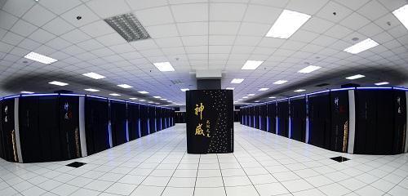
计算机的广泛应用-大型计算机
神威·太湖之光超级计算机是由国家并行计算机工程技术研究中心研制、安装在国家超级计算无锡中心的超级计算机。该计算机安装了40960个中国自主研发的“申威26010”众核处理器，该众核处理器采用64位自主申威指令系统，峰值性能为12.54京次/秒，持续性能为9.3京次/秒。（1京为1亿亿）
2018年11月12日，全球超级计算机500强榜单在美国达拉斯发布，中国超算“神威·太湖之光”位列第三名。
2020年7月，中国科大在“神威·太湖之光”上首次实现千万核心并行第一性原理计算模拟。

Slide 5
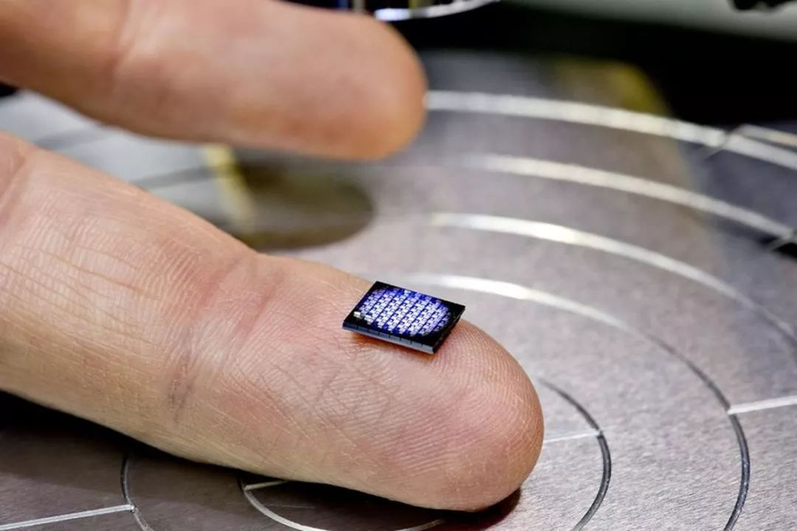

计算机的广泛应用-最小的计算机
美国密歇根大学制造出了世界上最小的计算机，全长只有0.3毫米，超越了IBM公司展示的1x1毫米大小的计算机。
密歇根大学制造的最小计算机比米粒还小，由于它太小，无法拥有传统的无线电天线，因此利用可见光接收和传输数据。

Slide 6
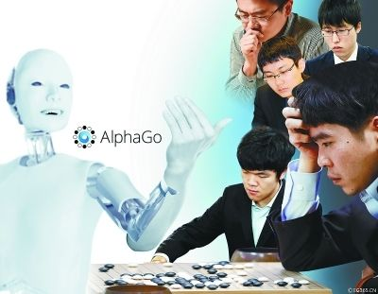

计算机的广泛应用（续）
人工智能的广泛应用：
  图像技术
  自然语言
  语音技术
  视频技术
  知识图谱
  数据智能
  增强学习
  深度学习

Slide 7
我国领先世界的计算机技术
在超级计算机行业中居国际先进水平。
  中国在1983年就研制出第一台超级计算机银河一号，使中国成为继美国、日本之后第三个能独立设计和研制超级计算机的国家。
  2011年中国拥有世界最快的500个超级计算机中的74个
  中国以国产微处理器为基础制造出本国第一台超级计算机名为“神威蓝光”，在2016年6月TOP500组织发布的最新一期世界超级计算机500强榜单中，神威·太湖之光超级计算机和天河二号超级计算机位居前两位。

Slide 8
我国领先世界的计算机技术 （续）
量子计算领域国际领先
  2017年5月3日，中国科学院上海举行新闻发布会，宣布世界上第一台超越早期经典计算机的光量子计算机诞生。这个“世界首台”是货真价实的“中国造”。
  官方公布的实验测试声称，该原型机的取样速度比国际同行快至少24000倍，同时，通过和经典算法比较，也比人类历史上第一台电子管计算机(ENIAC)和第一台晶体管计算机(TRADIC)运行速度快10-100倍。

Slide 9
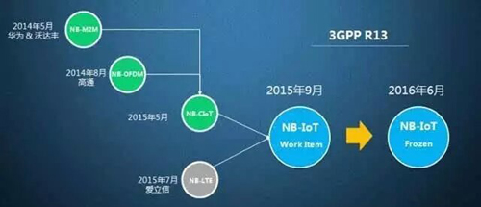
我国领先世界的计算机技术 （续）
属于我们的网络标准：
3G: TD-SCDMA，邮电部电信科学技术研究院率先提出，中国移动采用
4G: TD-LTE，中国移动采用
NB-IoT: 华为贡献了最多的标准提案，位居全球第一；该标准上华为、中兴拥有相当比例的专利

Slide 10
面临的技术和安全挑战
芯片的高端集成电路设计能力不强
  为了实现最大的投入和回报比率，国内企业一般会购买国外的知识产权，以缩短产品的开发周期。但是这也造成了对国外技术的依赖。
  芯片研发现在已经不仅仅是硬件设计，还需要软硬件同时设计，也就是在设计电路的同时，还需要把怎么使用这个电路的软件写好。产业链的整体发展水平和垂直整合水平也是影响国内芯片产业发展的关键因素。

Slide 11
面临的技术和安全挑战（续）
制造工艺落后
  全球五大半导体设备制造商（AM、ASML、Lam Research、KLA-Tencor、Dainippon Screen），没有一家是台湾或者大陆的。世界上任何一个的半导体制造公司包括INTEL，都受制于这五大设备商提供的设备和技术。
  很不幸，冷战后瓦森纳协定对中国的技术和装备禁运限制，中国能拿到的半导体生产技术设备，往往是5年以前的。例如：intel、三星、台积电2015年能买到ASML 10NM的光刻机，而大陆的中芯国际，2015年只能买到ASML 2010年生产的32NM的光刻机。

Slide 12
面临的技术和安全挑战（续）
操作系统差距巨大
  在中国市场，微软操作系统的市场份额超过了90%，而国产操作系统的份额只有3%左右。实际上，国产桌面操作系统在技术和体验方面，已经与国外产品水平相当，目前与国外的差距主要体现在生态系统方面。
  在软件生态系统上的差距几乎无法弥补。
    如果简单复制一个已有的成熟操作系统，那么用户为何不用已有的系统？如果另起炉灶开发一个全新的操作系统，那么开发者为何要选择你？用户能有多大耐心来学习一套全新的操作逻辑？

Slide 13
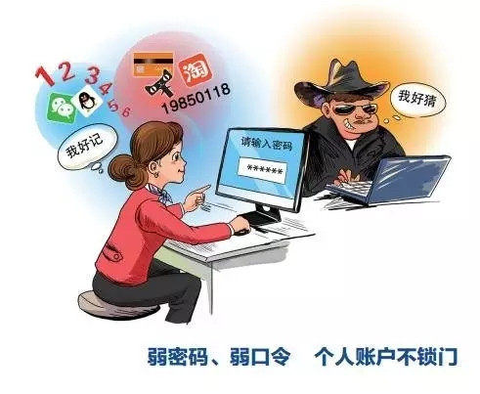
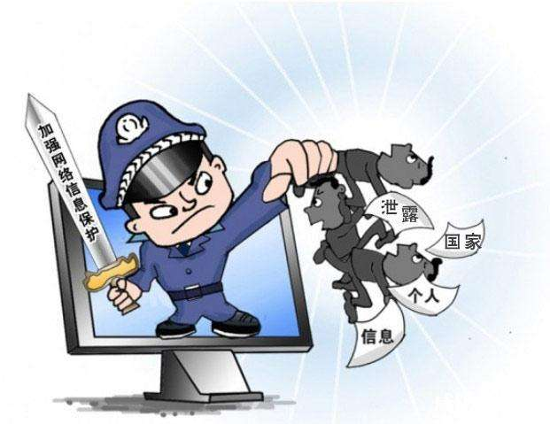
面临的技术和安全挑战（续）
网络安全面临严峻挑战

Slide 14
产业安全概念（课程指标点）
战略产业是指关系国家安全，支撑国民经济，能够影响国计民生的一组产业群。战略产业具有鲜明的政治需求，应担当保障国家安全的责任，具有战略全局性意义。同时，战略产业又应具有支撑与带动国民经济的作用，对于国家的经济增长起到支撑作用，通过对战略产业有直接供需关系的产业发挥引导、带头作用。
战略产业安全是指战略产业能够保持持续生存与发展，始终保持本国资本对于战略产业主体控制的状态。战略产业安全是国家安全的有效组成部分。战略产业安全的最终目标是能够有效保障国家的战略意图，保证国家在战争或者其他紧急状态中战略产业能够正常运行，以及有效稳固国家经济安全。

Slide 15
中国产业安全现状及相应措施
产业安全现状
  跨国公司的威胁
  人才的流失
  市场集中度的降低
  企业的并购
  相应措施
  建立健全的法律法规
  完善产业损害预警机制
  制定措施减少贸易摩擦

Slide 16
华为事件大事簿
2018年1月9日:在消费电子展上，华为首席执行官俞敏洪谈到了失去AT&T支持的问题，这是美国对华为首个恶意行为。
2018年12月5日:英国电信表示，到2021年，将把华为设备从4G网络中剥离，并且不会在5G核心中使用。
2018年12月6日:华为首席财务官孟晚舟应美国请求在加拿大被捕。
2019年5月15日，美国商务部表示，将把华为及70家关联企业列入“实体清单”。今后如果没有美国政府的批准，华为将无法向美国企业购买元器件。
2019年8月7日，白宫宣布禁止美国政府部门购买华为的设备和服务。
2020年5月15日，美国商务部延长华为临时许可90天。同日，美国商务部要求使用美国设备和技术的外国半导体公司，须获美国政府许可，才可向华为出口供货。
2020年7月15日，美国国务卿蓬佩奥宣布，将对侵犯人权的中国科技公司的雇员实施入境签证限制，其中包括华为。

Slide 17
华为&中兴事件反思
中国工程院院士倪光南在2019数博会数字孪生城市建设与产业创新全球论坛上指出，中兴事件和华为事件暴露出中国的芯片问题和软件问题两大短板，我们一定要防患于未然，把短板补齐。
关键核心技术是买不来的，必须实现“国产化替代”
2020年9月16日国务院新闻办公室发布会上，中科院院长白春礼表示，面临美国对中国高科技产业的打压，将把美国“卡脖子”的清单变成科研清单进行布局，比如航空轮胎、轴承钢、光刻机等，争取在第二期聚焦在国家最关注的重大的领域，希望2035年中国进入创新型国家的前列，一直到2050年建成世界科技强国。

Slide 18
知识产权概念（课程指标点）
知识产权是指人们就其智力劳动成果所依法享有的专有权利，通常是国家赋予创造者对其智力成果在一定时期内享有的专有权或独占权。
知识产权从本质上说是一种无形财产权，它的客体是智力成果或是知识产品，是一种无形财产或者一种没有形体的精神财富，是创造性的智力劳动所创造的劳动成果。它与房屋、汽车等有形财产一样，都受到国家法律的保护，都具有价值和使用价值。有些重大专利、驰名商标或作品的价值也远远高于房屋、汽车等有形财产。
知识产权可获利的范畴通常为两部分: 即“工业产权”和“著作权( 也称版权、文学产权)

Slide 19
我国知识产权保护现状
据权威统计，中国在商标注册和发明专利数近年均列世界第一，知识创新成果2018 年居世界第17 位。
相关法律法规：
  《专利法》1985 年4 月1 日于正式实施，并分别于1992 年9 月4 日和2000年8 月25 日进行两次修改、完善。
  《商标法》分别于1993 年2 月22 日和2001 年10 月27 日进行两次修改、完善，2014 年5 月1 日起，新《商标法》实施。
  《著作权法》制定于1990 年9 月7 日，并分别于2001 年10 月27 日、2010 年2 月26 日和2012 年12 月28 日进行三次修改、完善，有效保护文学、艺术和科学作品作者的著作权以及与著作权有关的权益。
  此外还有一系列其他知识产权法律、法规在此期间制定和完善。知识产权制度的建立和实施，规范了市场秩序，激励了发明创造和文化创作，促进了对外开放和知识资源的引进，对经济社会发展发挥了重要作用。

Slide 20
存在的问题
知识产权概念模糊，知识产权保护意识淡薄。
知识产权侵权行为层出不穷，一般包括商标侵权、专利侵权、著作权（即版权）的侵权。
知识产权保护能力不足，企业管理水平低下。
现行法律对于知识产权侵权惩罚力度不强，难以发挥震慑作用。
执法机关执法不够严格，管理分散，缺乏协调机制。
知识产权内容不完善，立法程序透明度低，征求意见不广泛。
知识产权从业人员缺失，人才队伍建设不健全。

Slide 21
典型案例1
北京易查无限信息技术有限公司、于东侵犯著作权罪案
结果：法院认定，“易查网”直接向网络用户提供了涉案文字作品。易查公司未经著作权人许可，通过“易查网”传播他人享有著作权的文字作品500余部，情节严重，已构成侵犯著作权罪。依法判处单位罚金，判处于东缓刑及罚金。
权威解读：本案较好地展现了在技术飞速发展的时代背景下，知识产权司法保护在坚持技术中立的同时，如何结合技术事实认真厘清有关技术是否超越法律范围、侵犯他人合法权利的标准。

Slide 22
典型案例2
“销售盗版网络游戏”侵犯著作权罪案
2016年以来，黄明伙同他人，未经著作权人北京闲徕互娱网络科技有限公司许可，运营与该公司享有著作权的“闲徕琼崖海南麻将”游戏源代码具有高度同一性的“巨石海南麻将”游戏，并通过代理人员销售用于启动游戏的虚拟货币的方式进行非法营利，非法经营数额162912.9元。法院认为巨石在线（北京）科技有限公司、黄明的行为触犯了刑法第二百一十七条、第三十一条之规定，已构成侵犯著作权罪，提请依法惩处。
依照刑法有关规定，判决：巨石在线公司犯侵犯著作权罪，判处罚金20万元；黄明犯侵犯著作权罪，判处有期徒刑1年，罚金10万元。

Slide 23
  职业规范与职业素养（课程指标点）
我们中的大多数将会成为计算机专业的从业人员。
IT行业的显著特点：高科技、知识密集、发展速度快、创新速度快。
作为计算机专业的一名大学生，你是否了解从事IT职业的人员需要什么职业素养呢？
Notes:
（待补充：统计近几年计算机专业就业的方向）

Slide 24
职业素养概念
职业素养是指职业内在的规范和要求，是在职业过程中表现出来的综合品质，包含职业道德、职业技能、职业行为、职业作风和职业意识等方面 。
IT职业人的职业素养包括三个核心内容：职业信念，职业知识技能和职业行为习惯。
Notes:
社会主义核心价值观：富强、民主、文明、和谐，自由、平等、公正、法治，爱国、敬业、诚信、友善。
敬业是对公民职业行为准则的价值评价。

Slide 25
职业素养概念（续）
职业信念是职业素养的核心。良好的职业道德，正面积极的职业心态和正确的职业价值观意识，是一个成功职业人必须具备的核心素养。
职业知识技能是做好一个职业应该具备的专业知识和能力。
职业行为习惯，职业素养就是在职场上通过长时间地学习、改变、形成，最后变成习惯的一种职场综合素质。

Slide 26
职业规范
世界知名的计算机道德规范组织IEEECSACM软件工程师道德规范和职业实践(SEEPP)联合工作组曾就此专门制订过一个规范。该规范计算机职业从业人员职业道德的核心原则包括两项：
  一是计算机专业人员应当以公众利益为最高目标。
  二是客户和雇主在保持与公众利益一致的原则下,计算机专业人员应注意满足客户和雇主的最高利益。

Slide 27
相关法律法规
《刑法》规定的计算机类的犯罪有两种：非法侵入计算机信息系统罪和破坏计算机信息系统罪。相关规定包括：
  第二百八十五条规定：“违反国家规定，侵入国家事务、国防建设、尖端科学技术领域的计算机信息系统的，处三年以下有期徒刑或者拘役。”
  第二百八十六条规定：“违反国家规定，对计算机信息系统功能进行删除、修改、增加、干扰，造成计算机信息系统不能正常运行，后果严重的，处五年以下有期徒刑或者拘役；后果特别严重的，处五年以上有期徒刑。违反国家规定，对计算机信息系统中存储、处理或者传输的数据和应用程序进行删除、修改、增加的操作，后果严重的，依照前款的规定处罚。故意制作、传播计算机病毒等破坏性程序，影响计算机系统正常运行，后果严重的，依照第一款的规定处罚。”
  第二百八十七条规定：“利用计算机实施金融诈骗、盗窃、贪污、挪用公款、窃取国家秘密或者其他犯罪的，依照本法有关规定定罪处罚。”

Slide 28
典型案例1
2016年至2018年间，被告人王某、关某、关某、王某四人共谋利用违规登录、下载的方式，侵入被害单位北京某远程教育中心有限公司系统，获取该计算机系统中存储的学生个人信息十余万条、公司秘密文件等数据用于牟利，违法所得共计人民币100余万元。四名被告人被公安机关抓获，以非法获取计算机信息系统罪追究其四人的刑事责任。

Slide 29
典型案例2
2018年4月，北京知识产权法院对“搜狗诉百度专利侵权案” 做出一审判决，历时两年，最终以搜狗14败3胜、11项专利全部或部分无效结尾。
该系列案件源于2014年，百度就搜狗流量劫持行为对搜狗提起诉讼，北京海淀区法院一审判决搜狗输入法为不正当竞争行为。随后，搜狗和百度都分别向北京知识产权法院提起专利侵权诉讼，双方的专利诉讼之战全面拉开序幕。
本案的宣判进一步推动了互联网行业知识产权保护制度建设，对整个行业建立正确维权意识、促进良性竞争、鼓励技术创新、净化行业风气，具有积极而深远的影响。

Slide 30
专业培养目标
计算机科学与技术专业培养目标：
培养具有良好科学素质、人文素养、社会责任感和职业道德，遵守法律法规，社会和环境意识强，掌握扎实的数理基础、自然科学、信息学科工程基础知识以及计算机系统相关的基础理论知识和专业技能，具备包括计算思维和软/硬件协同的系统思维在内的科学思维能力，具备分析、设计与实现计算解决方案及基于计算原理的系统的能力，综合素质高，表达与组织能力强，在团队中有效发挥作用，能通过继续深造或其他的终身学习途径不断拓展专业技能，跟踪计算机及相关学科发展方向，在复杂计算机系统研究、开发与应用等相关领域具有竞争力的高素质专门技术人才。毕业五年左右成为单位技术骨干。

Slide 31
专业能力要求
计算机专业学生更需要三种能力：
  一是持续学习的能力；
  二是快速接受新生事物的能力；
  三时交流沟通的能力。
Notes:
这三种能力在本课程中都有体现。
1-即使是word的使用，都是在实践中不断学习的，课程中学到的很有限。
2-软件的新功能，开发的新工具（如github）
3-office办公软件，课程大作业全班/全宿舍协作，答辩

Slide 32
国家的需求
2016年12月7日，国务院常务会议审议通过了《“十三五”国家信息化规划》。
党中央、国务院高度重视信息化工作
  习近平总书记指出，网络安全和信息化工作是“十三五”时期的重头戏，要在信息化发展上大有作为。
  李克强总理强调，中国信息化发展方兴未艾，要推动信息化与实体经济深度融合发展，着力推进大众创业万众创新，催生更多的新产业、新业态、新模式，加快发展新经济培育新动能。

Slide 33
国家的需求（续）
让人民通过共建共享有更多获得感
  建立普惠便捷的信息惠民体系
  实施“互联网+”政务服务等信息惠民工程
  加快推进公共数据资源向社会开发
  “一号申请、一窗受理、一网通办”等政务信息化应用
  加快高速宽带网络建设，打通入户“最后一公里”
  继续推进提速降费行动
  实施网络扶贫、普惠性在线教育等优先行动
信息化改造提升传统动能和培育新动能
  运用信息化、运用互联网增强发展动力
  新常态要有新动力，互联网在这方面可以大有作为

Slide 34
对学生的期待
  自觉把个人的理想追求融入国家和民族的事业（信息产业自主可控的国家战略），勇做走在时代前列的奋进者、开拓者，书写无愧于时代的青春之歌和精彩人生！

